Slide 1

Workshop probleem, vraag en doel
September 2019
Lottie Kuijt-Evers
Wim Janssen
Marjolein Jansen
Lando Koppes
Andries Hiskes
Jeroen Dikken
Peter Renden
Week 3

Slide 2
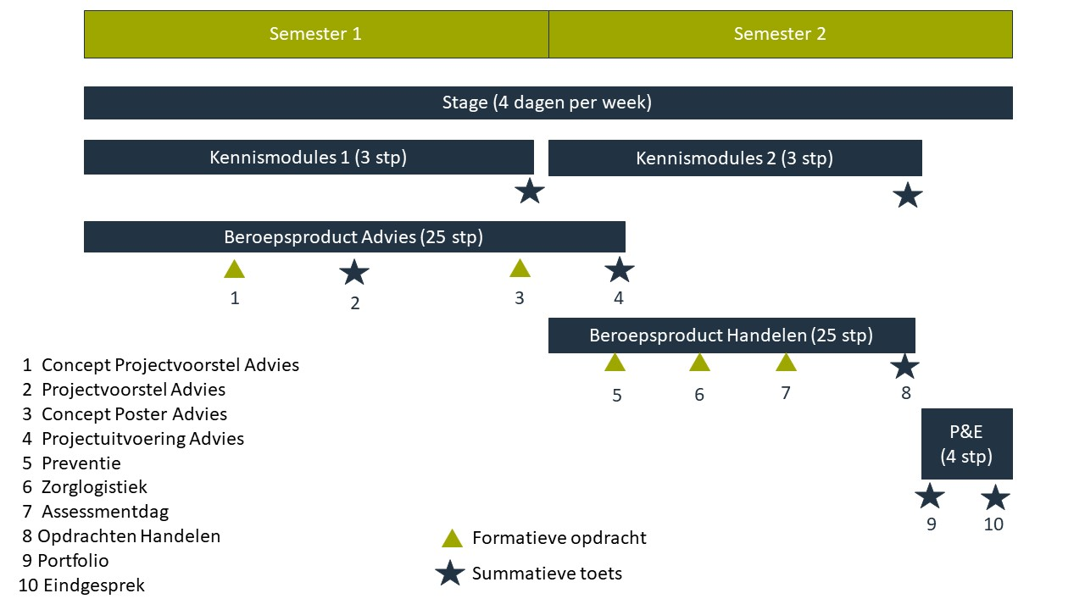

Slide 3
Projectvoorstel
Projectuitvoering
concept projectvoorstel (f)
Concept Poster (f)
Wk 7
Wk 19
Feedback van docent
Feedback van docent en praktijkbegeleider
Poster
Wk 23
projectvoorstel (s)
Adviesproduct (s)
Wk 11
Wk 23
Tentoonstelling (s)
Wk 23

Slide 4
Planning van
Concept projectvoorstel Adviesproduct
Week 2: workshop Onderwerp Advies
Week 3: workshop Probleem, vraag en doel
Week 4: workshop Methode
Week 5: workshop Dataverzameling (vr.lijst, interview, observaties, focusgroep)
Week 6: projectvoorstel presentatie
Week 7: inleveren concept projectvoorstel (Word document) via OnStage

Slide 5
Lesdoelen
De student kan:
Een onderzoeksonderwerp afbakenen
Op basis van het (afgebakende) onderwerp een probleemanalyse maken en uitwerken in een inleiding
een doelstelling formuleren die bestaat uit een intern en extern doel
een onderzoeksvraag formuleren die aansluit bij de probleemanalyse en doelstelling
Uitleggen hoe de doel- en vraagstelling keuzes voor de methode sturen

Slide 6
Projectvoorstel
Inleiding
Onderzoeksvraag
Doelstelling
Methode
    Design
    Populatie
    Dataverzameling
    Data-analyse
Referenties
Tijdsplanning
Zie beoordelingsformulier

Slide 7
Leeractiviteiten
Van probleemanalyse naar inleiding
  - Individueel trechter vullen
Pitch
  - Pitchen eigen trechter (+ peer-feedback in kleine groepjes)
Inleiding en concept onderzoeksvraag
  - Individueel schrijven (verwerken peer-feedback)
Plenair uitleg over vraag en doel aan de hand van voorbeelden
Toepassen kennis op formulering eigen vraag en doel
  - Maak gebruik van peer-feedback en docent-feedback
Verband onderzoeksvraag en methode
Evalueren

Slide 8
Van probleem naar inleiding
Interesse wekken, belang van het onderwerp (hoog niveau)
macro
(internationale) achtergrondinformatie,
Afbakening onderwerp (definities),
Wat is al wel bekend?
Keuzes maken
meso
Hoe zit dat op instellings/setting niveau?
Welke kennis ontbreekt er nog?
micro
Probleem op afdelingsniveau (onderbouwd)
onderzoeksvraag

Slide 9
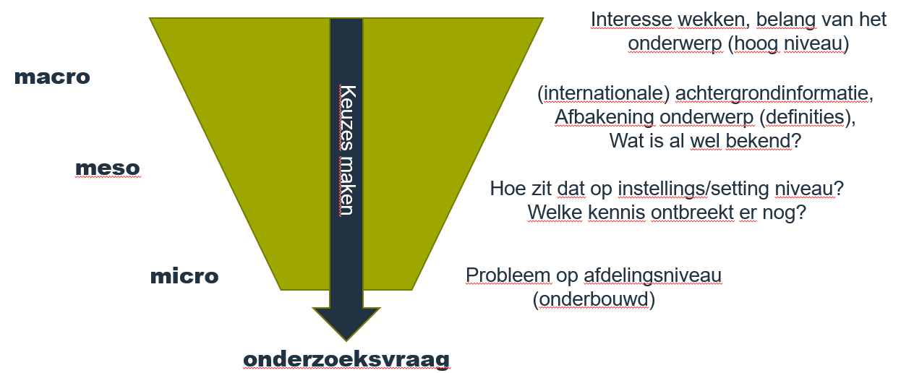
Opdracht: Trechter vullen
Zet je probleemanalyse in de trechter op papier
Eerst (concept) onderzoeksvraag opstellen

Slide 10
Opdracht: Trechter bespreken
Groepjes van drie personen
  1 persoon pitcht opbouw inleiding en conceptvraag
  Anderen geven feedback
  Ieder 10 minuten
Feedback:
  - Is opbouw logisch (volgens trechter)?
  - Is onderbouwing helder?
  - Is het probleem op microniveau helder?
  - Volgt de onderzoeksvraag logisch uit het probleem?

Slide 11
Opdracht individueel: feedback verwerken
Inleiding schrijven
Concept onderzoeksvraag opstellen
En wat je doel is: wat je met het antwoord op de onderzoeksvraag wilt bereiken
(daarna gaan we verder met de onderzoeksvraag en het doel)

Slide 12
Opdracht
Maak nieuwe groepen van 3 personen
Bespreek de vraag- en doelstellingen die jullie geformuleerd hebben
  Overeenkomsten en verschillen?
  Bestaat de vraag en/of doelstelling uit verschillende onderdelen?
  Kies gezamenlijk één doel en vraagstelling om plenair te bespreken

Slide 13
Doelstelling
Extern doel:
  Wat je project beoogt op te leveren / Waaraan je project beoogt bij te dragen:
  VOORBEELD 1: “het doel van dit project is om te komen tot een beter protocol voor de overdracht”
Intern doel:
  Wat ga je daarvoor doen / welke gegevens ga je verzamelen / welk resultaat jouw project zal opleveren:
  VOORBEELD 1 : “… door middel van het in kaart brengen van de perspectieven van de verpleegkundigen op het huidige protocol voor de overdracht”

Slide 14
Doelstelling
Extern doel:
  Wat je project beoogt op te leveren / Waaraan je project beoogt bij te dragen:
  VOORBEELD 2: “het doel van dit project is om een betere klinische les ‘Ondervoeding bij de wondzorg’ te kunnen ontwikkelen”
Intern doel:
  Wat ga je daarvoor doen / welke gegevens ga je verzamelen / welk resultaat jouw project zal opleveren:
  VOORBEELD 2: “door (a) de inhoud van de les op peil te brengen met de nieuwste kennis, en (b) de ervaringen te verzamelen van verpleegkundigen die deze les vorig jaar gevolgd hebben”

Slide 15
Van doel naar vraag
Het doel van dit project is het ontwikkelen van een strategie om de overdracht te verbeteren door middel van het in kaart brengen van de perspectieven van de verpleegkundigen op het huidige protocol voor de overdracht
Wat zijn de perspectieven van verpleegkundigen op het huidige protocol voor de overdracht?

Slide 16
Van doel naar vraag
Het doel van dit project is het ontwikkelen van een strategie om de overdracht te verbeteren door middel van het in kaart brengen van de perspectieven van de verpleegkundigen op het huidige protocol voor de overdracht
Wat zijn de perspectieven van verpleegkundigen op het huidige protocol voor de overdracht?
➔ Onderzoeksvraag volgt het interne doel

Slide 17
Doel en vraag moeten specifiek zijn
Het doel van dit project is het ontwikkelen van een strategie om de overdracht te verbeteren door middel van het in kaart brengen van de perspectieven van de verpleegkundigen op het huidige protocol voor de overdracht
Wat zijn de perspectieven van verpleegkundigen op het huidige protocol voor de overdracht?

Slide 18
Doel en vraag specifieker
Het doel van dit project is het ontwikkelen van een strategie om de overdracht door verpleegkundigen op de longafdeling van het OLVG ziekenhuis te verbeteren door middel van het in kaart brengen van de perspectieven van zowel MBO als HBO verpleegkundigen op het huidige protocol voor de overdracht.
Wat zijn de perspectieven van MBO en HBO verpleegkundigen op het huidige protocol voor de overdracht op de longafdeling van het OLVG ziekenhuis?

Slide 19
Plenair bespreken van de gekozen doel- en vraagstellingen
Doel: …..
Vraag: …

Slide 20
Opdracht
Bekijk de formulering van je onderzoeksvraag en -doel en herschrijf deze op basis van de uitleg.
Let hierbij op:
  Zijn de onderdelen van de doelstelling herkenbaar (intern en extern doel)?
  Sluiten onderzoeksvraag en intern doel naadloos op elkaar aan?
  Is het externe doel op een hoger niveau geformuleerd dan het interne doel
      en is het realistisch?
      en sluit het aan bij de probleemstelling?
Vraag feedback aan medestudenten en de docent

Slide 21
Onderzoeksvraag geeft richting aan de methode
Kwantitatief:
“Hoe groot is het effect van personeelsgebrek in de thuiszorg op de ligduur in het ziekenhuis?”
“Wat is het effect van de nieuwe jeugdwet op de kwaliteit van leven van kinderen met psychische problemen?”
Vragen als:
  Wat is …?
  Hoe veel …?
  Hoe groot …?
  Welke …?
Kwalitatief:
“Op welke manier beïnvloedt personeelsgebrek de arbeidstevredenheid van oudere verpleegkundigen?”
“Wat zijn de perspectieven van ouders met kinderen in de psychiatrie op de nieuwe jeugdwet?”
Vragen als:
  Wat vinden …?
  Hoe verloopt …?
  Welke …?

Slide 22
Presentatie van enkele van jullie onderzoeksvragen
Feedback op de vraag?
Welke methode past erbij (kwalitatief of kwantitatief)?

Slide 23
Voor volgende keer
Voorbereiding: zie blackboard:
Schrijf af:
  je inleiding (met probleemstelling), doelstelling en vraagstelling
  lijst van gebruikte literatuur
Lees: Baarda: Dit is onderzoek! Hoofdstuk 2 en 3.
Maak eerste plannen voor:
  je onderzoeksgroep (bij wie ga je gegevens verzamelen)
  hoe je gegevens gaat verzamelen
  Onderbouw deze plannen

Slide 24
Evalueren
www.menti.com

